Slide 1
Le clavier

Slide 2
Savoir taper tous les caractères
3 caractères maximum
0
à
@

Slide 3
> Touche seule
à

Slide 4
> Touche seule : les symboles les plus utilisés
La virgule ( , )
Le e accent grave ( è )
Le symbole soustraire ( - )
Les deux points ( : )
Le a accent grave ( à )
Le symbole ( = )
Le point d’exclamation ( ! )
La parenthèse ouvrante (
Le symbole multiplier ( * )
Le e accent aigu ( é )
La parenthèse fermante )

Slide 5
> Majuscule + touche
0
+

Slide 6
> Majuscule + Touche : les symboles les plus utilisés
Les chiffres
Le symbole addition ( + )
Le symbole pourcentage( % )
Le point d’interrogation ( ? )
Le point ( . )

Slide 7
> Alt Gr + touche
@
+

Slide 8
> Alt Gr + Touche : les symboles les plus utilisés
Le symbole Arobase (@)
Le symbole euro (€)

Slide 9
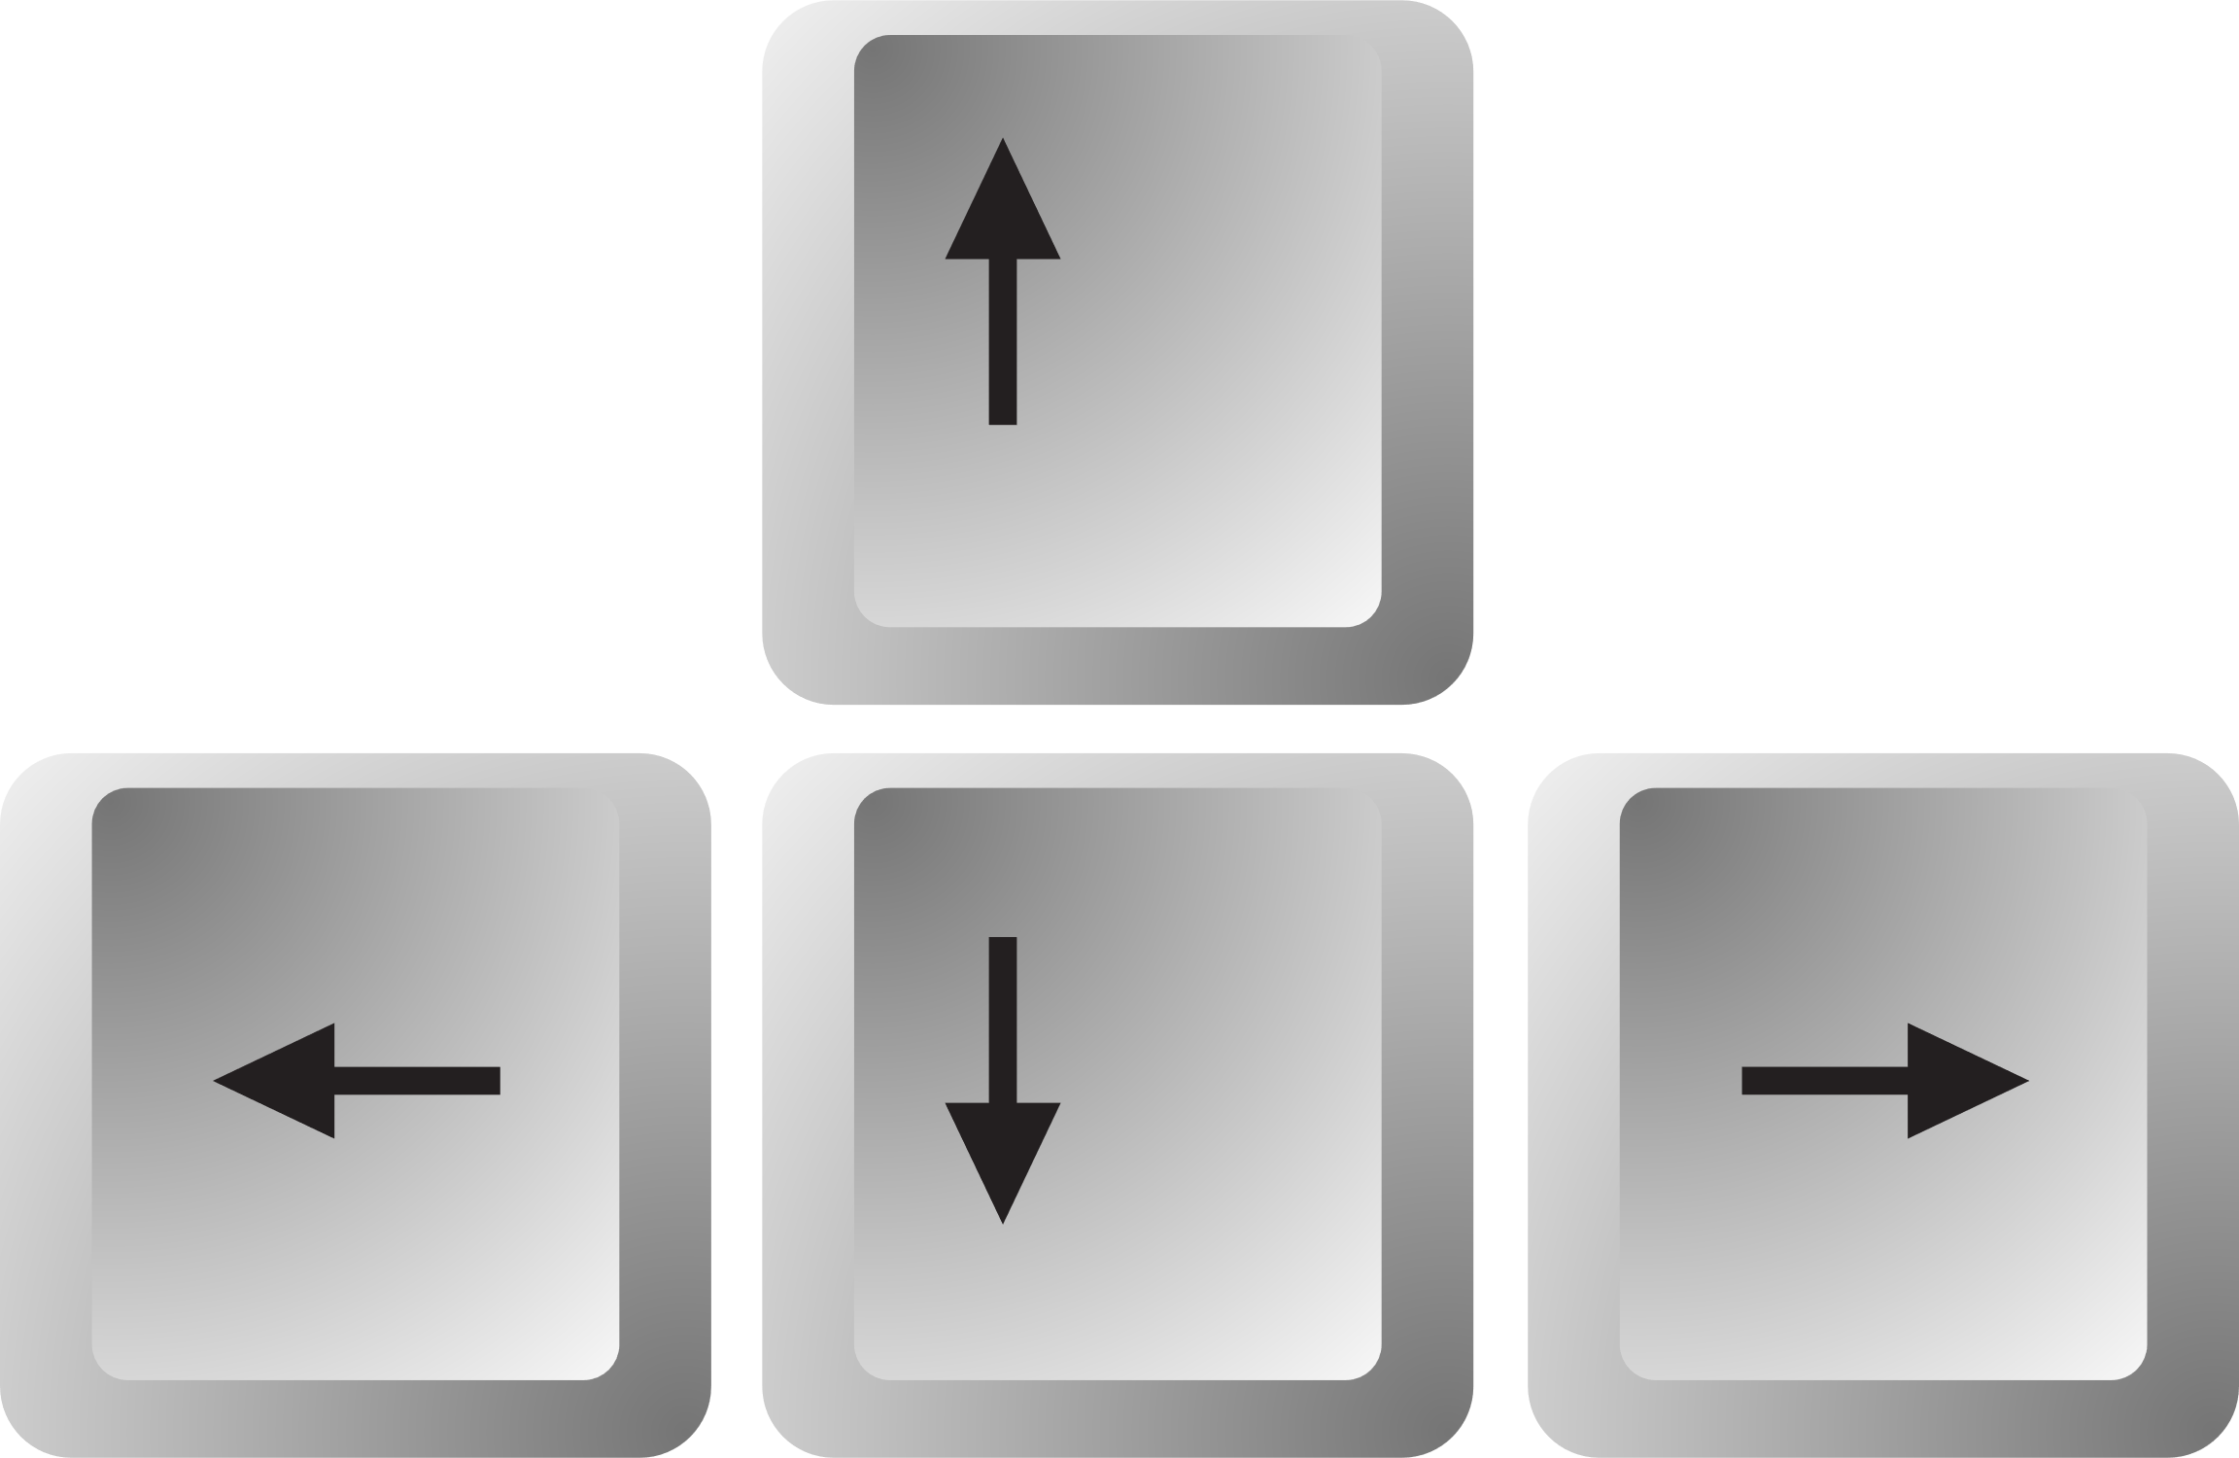
Les touches fléchées
Déplacer le point d’insertion ( | )

Slide 10
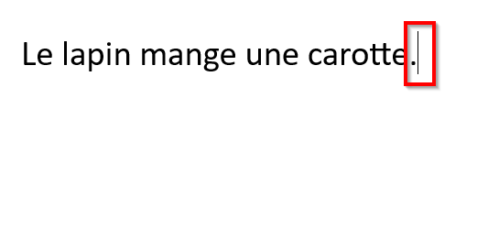
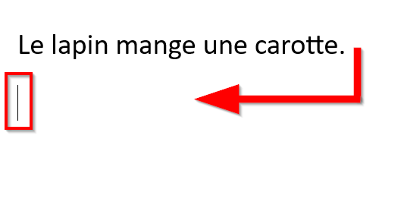
La touche Entrée
Passer / Créer une nouvelle ligne
OU

Slide 11
La touche Retour arrière
Effacer un caractère à gauche du curseur ( | )

Slide 12
La touche Supprimer
Effacer un caractère à droite du curseur ( | )

Slide 13
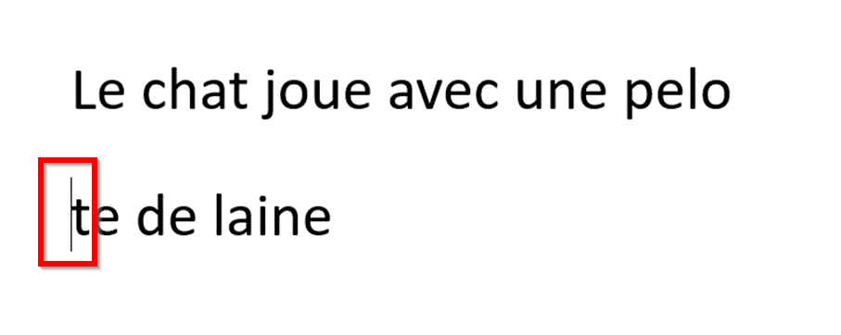
Supprimer une ligne / Remonter un paragraphe
Point d’insertion ( | ) placé au début de la ligne à remonter.

Slide 14
Supprimer une ligne / Remonter un paragraphe
Point d’insertion ( | ) placé à la fin de la ligne précédente.

